Slide 1
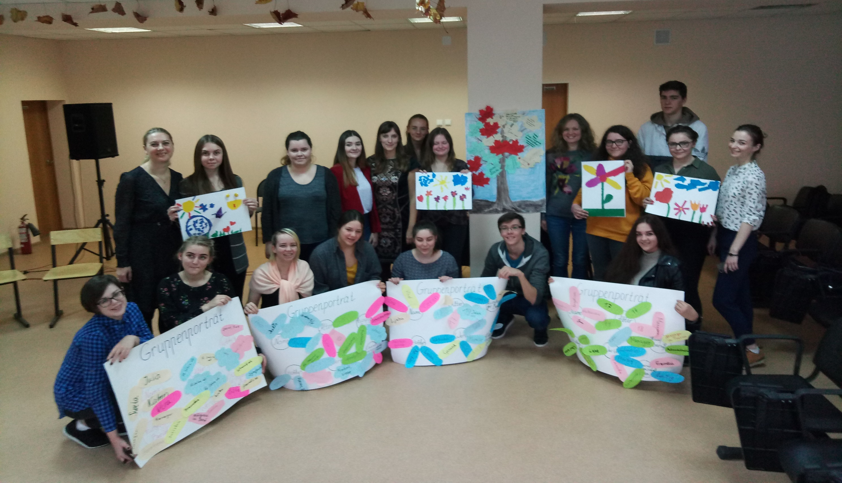


Социальные проблемы молодежи России и Германии
-
Analyse des Freizeitverhaltes der russischen und der deutschen Jugendlichen im Hinblick auf die Nutzung der neuen Medien, Familie, Sport …

Slide 2
Inhalte
Erforschung der verschiedenen Interessen der Jugendlichen aus
Deutschland und Russland:
    Nutzung der neuen Medien,
    Familie,
    Alltag,
    Hobby.
Gemeinsame Entwicklung des Fragebogens in Russisch und
Deutsch in Bielefeld.
Schriftliche Befragung von 100 Jugendlichen in beiden Ländern.

Slide 3
Fragebogen zur Analyse des Freizeitverhaltens der Jugendlichen aus Deutschland und Russland
Ein Schüleraustausch ist die perfekte Möglichkeit, um mit anderen Kulturen in Kontakt zu
treten und sie kennenzulernen. Im Rahmen unseres internationalen Projektes interessieren
wir uns für das Leben der deutschen und russischen Jugendlichen. Ist die Bedeutung der
neuen Medien vergleichbar? Wie sieht der Alltag aus? Das Ziel ist es, mehr über die
Freizeitgestaltung der Jugendlichen in Deutschland und Russland zu erfahren.
Aus diesem Grund bitten wir, die Schülerinnen und Schüler des Rudolf-Rempel-Berufskollegs
und die Studenten der Staatsuniversität aus W. Nowgorod, dich an unserer Umfrage teilzunehmen.
Die Ergebnisse unserer anonymen Umfrage werden nach der Analyse auf den Homepages des
Rudolf-Rempel-Berufskollegs und der Staatsuniversität W. Nowgorod im Oktober 2017
veröffentlicht.
Es sind sowohl offene als auch geschlossene Fragen mit mehreren Ankreuzmöglichkeiten
in den Fragebogen eingebunden.

Slide 4
Fragen
Wie viele Stunden am Tag verbringst du am Handy?
Welche sozialen Netzwerke nutzt du?
Welche Musikrichtung hörst du?
Was genau siehst du dir im Fernsehen an?

Slide 5

5. Welches Kommunikationsmedium nutzt du?
6. Denkst du, dass die neuen Medien unsere Denkweise
beeinflussen?
7. Bist du gerne mit deiner Familie zusammen?
8. Erfüllst du die Aufträge, die deine Eltern für dich haben?

Slide 6
9. Wie oft verbringst du Zeit mit deiner Familie?
10. Wie viele Stunden in der Woche verbringst du mit den Hausaufgaben?
11. Hast du ein Hobby?
12. Womit hat dein Hobby zu tun?

Slide 7
13. Wie oft in der Woche übst du dein Hobby aus?
14. Wie oft in der Woche übst du dein Hobby aus?
15. Reden deine Eltern oft mit dir, z.B. über deinen Alltag und deine Gefühle?
16. Welche Traditionen gibt es in deiner Familie?

Slide 8
17. Konsumierst du Zigaretten?
18. Trinkst du Alkohol?
19. Wieviel Stunden am Tag spielst du Computerspiele?
20. Wie häufig in der Woche triffst du dich mit Freunden?
21. Was unternimmst du mit deinen Freunden?

Slide 9
22. Was machst du auf der Toilette? ☺
23. Besuchst du Fast-Food Restaurants?
24. Wie oft besuchst du kulturelle Veranstaltungen (Theater, Museen,
Kino, Ausstellungen …)?
25. Verdienst du mit deinem Hobby Geld?
26. Alter/Geschlecht

Slide 10
1. Сколько часов в день ты пользуешься сотовым телефоном?
Wie viele Stunden am Tag verbringst du Zeit am Handy?

Slide 11
2. Какие социальные сети ты используешь?
Welche sozialen Netzwerke nutzt du?

Slide 12
3. Музыку каких стилей/направлений ты слушаешь?
Welche Musik hörst du?

Slide 13
4. Что ты смотришь по телевизору?
Was genau siehst du dir im Fernsehen an?

Slide 14
5. Какими средствами коммуникации ты пользуешься?
Welche Kommunikationsmedien nutzt du?

Slide 15
6. Denkst du, dass neue Medien unsere Denkweise beeinflussen?
6.Считаешь ли ты, что новые средства массовой информации влияют на твой образ мышления?

Slide 16
7. Bist du gerne mit deiner Familie zusammen?
7.Любишьли ты проводить время с семьей?

Slide 17
8.Erfüllst du die Aufträge, die deine Eltern für dich haben?
8. Выполняешь ли ты домашние поручение своих родителей?

Slide 18
9. Wie oft verbringst du Zeit mit deiner Familie?
9. Как часто проводишь свободное время с семьей?

Slide 19
10.Reden deine Eltern oft mit dir, z.B. über deinen Alltag und deine Gefühle?
10.Часто ли родители общаются с тобой, например, о твоих будничных делах, о твоих чувствах?

Slide 20
11.Какие традиции есть в твоей семье?
Welche Traditionen gibt es in deiner Familie?

Slide 21
12.Куришь ли ты сигареты?
Konsumierst du Zigaretten?

Slide 22
13.Употребляешь ли ты алкогольные напитки?
Trinkst du Alkohol?

Slide 23
14.Сколько часов в день ты играешь в компьютерные игры?
Wie viele Stunden am Tag spielst du Computerspiele?

Slide 24
15.Сколько раз в неделю ты встречаешься с друзьями?
Wie häufig in der Woche triffst du dich mit Freunden?

Slide 25
16. Was unternimmst du mit deinen Freunden?
Как вы с друзьями проводите время?

Slide 26

17. Was machst du auf der Toilette?
Что ты делаешь в туалете?

Slide 27
18. Besuchst du Fast-Food Restaurants?
Посещаешь ли ты рестораны с фастфудом?

Slide 28
19. Wie oft besuchst du kulturelle Veranstaltungen? Как часто ты посещаешь культурные мероприятия (театры, музеи, кино, выставки)?

Slide 29
20. Wie viele Stunden in der Woche verbringt du mit den Hausaufgaben?
Сколько часов в неделю ты тратишь на подготовку домашних заданий?

Slide 30
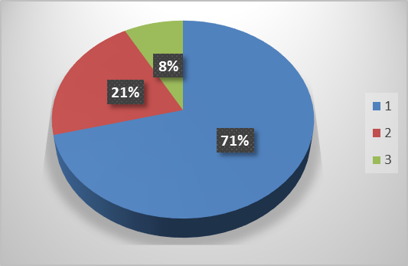
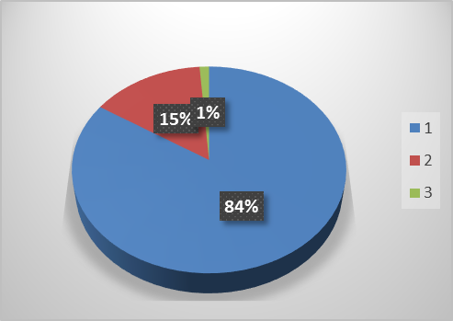
21. Hast du ein Hobby? У тебя есть хобби?
Russische Studenten
Русские студенты
Deutsche Studenten
Немецкие студенты
1.Ja/ Да
2. Nein/ Нет
3. Ja, aber eher ein Übergang zum Beruflichen/ Да, но скорее переходящее в профессию

Slide 31
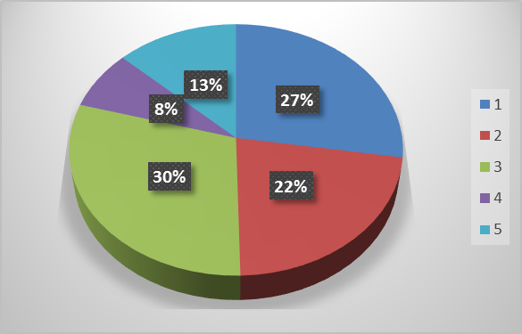
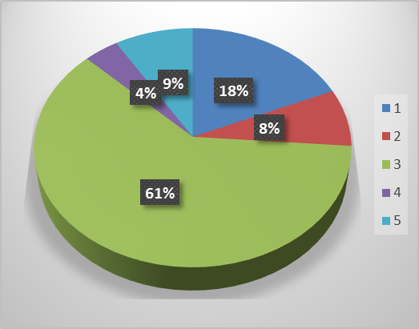
22. Womit hat dein Hobby zu tun?
Какого рода хобби ты увлекаешься?
Russische Studenten
Русские студенты
1.Musik/ Музыка
2.Kunst/ Искусство
3. Sportliche Aktivitäten/ Спорт
4. Mit dem Beruf verknüpft/ Связанное с профессией
5. Andere/ Другое

Slide 32
Sonstiges (in beiden Ländern):
Programmieren/ Программирование
Lesen/ Чтение
Nichts / Никаких
Zocken/ Видеоигры
Fotografie/ Фотография

Slide 33


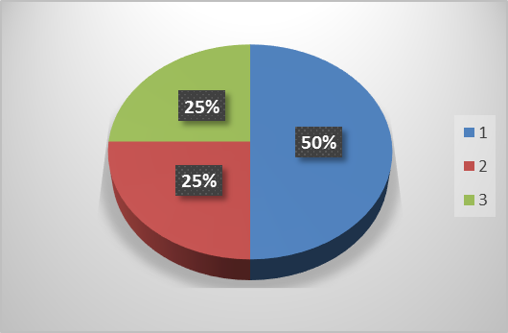
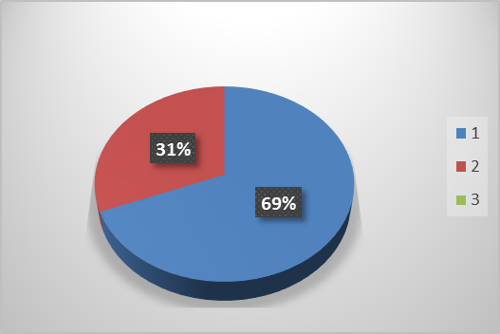
23. Wie oft in der Woche übst du dein Hobby aus? Сколько времени в неделю ты посвящаешь своему хобби?
1. 1-3 mal die Woche/1-3 раза в неделю.
2. Mehr als 3 mal die Woche/ более 3 раз в неделю
3. Jeden Tag in der Woche/каждый день

Slide 34


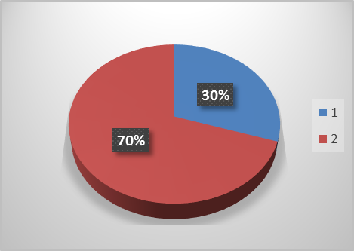
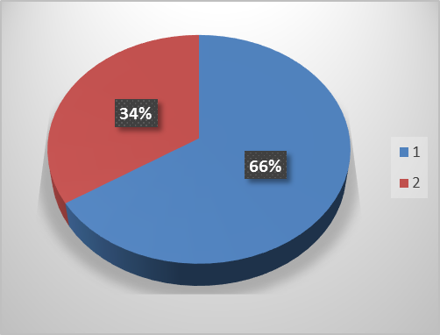
24. Ist dein Hobby mit Kosten verbunden?
Связано ли твое хобби с материальными затратами?
1. Ja/Да
2. Nein/ Нет

Slide 35
Falls ja, wer finanziert dein Hobby?
Russische studenten/ русские студенты
/
Eltern/ Родители
Ich/ Я
Ich & Familie/ Я и семья
Mutter/ Мама
Vater/ Папа
Großeltern/ Бабушки и дедушки
Nebenjob/ Работодатель
Eltern/ Родители
Ich/ Я
Mutter/ Мама
Vater/ Папа
Nebenjob/ Работодатель

Slide 36


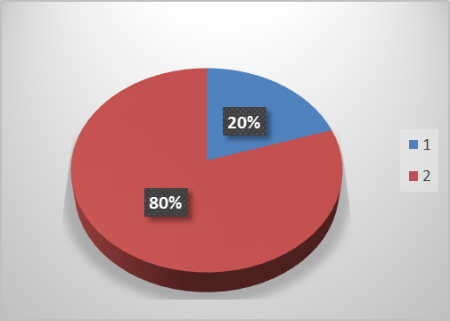
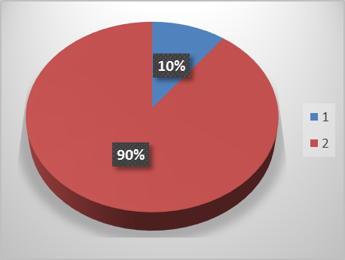
25. Verdienst du mit deinem Hobby Geld?
Зарабатываешь ли ты деньги на своем увлечении?
1. Ja/Да
2. Nein/ Нет

Slide 37
Diskussion

